Slide 1


TRƯỜNG TIEÅU HOÏC SOÁ 2 MYÕ THẮNG
Chào Mừng Quý Thầy Cô Giáo Về Dự Giờ Tiết Dạy STEM
Môn Toán
Lớp 5A
BÀI HỌC STEM: DỤNG CỤ HỌC SỐ THẬP PHÂN (2 tiết)
Người dạy: Nguyễn Thị Nhung

Slide 2
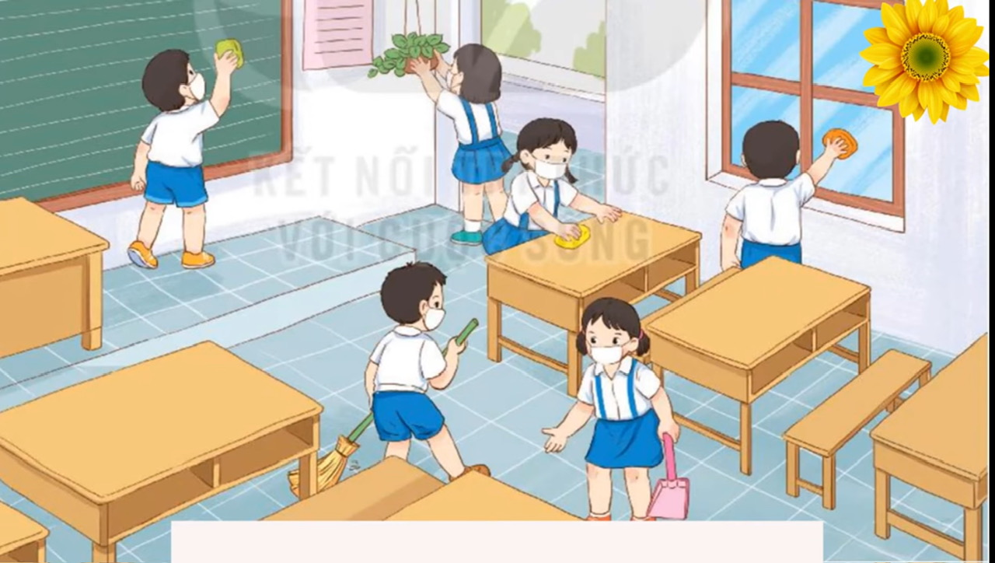


Slide 3
Thứ Sáu ngày 31 tháng 10 năm 2025
Khởi động
Viết số, viết phần nguyên, phần thập phân của các số sau.
Số | Cách đọc | Phần nguyên | Phần thập phân
12,53
Mười hai phẩy năm mươi ba
12
53
Ba trăm mười sáu đơn vị, tám mươi bảy phần trăm
316,87
316
87
0,715
Không phẩy bảy trăm mười lăm
0
715

Slide 4
Thứ Sáu ngày 31 tháng 10 năm 2025
BÀI HỌC STEM:
DỤNG CỤ HỌC SỐ THẬP PHÂN (2 tiết)
TIÊU CHÍ SẢN PHẨM:
Sử dụng để lập các số thập phân có ba chữ số ở phần nguyên và ba chữ số ở phần thập phân.
Dễ sử dụng, đảm bảo tính thẩm mĩ và chắc chắn.

Slide 5
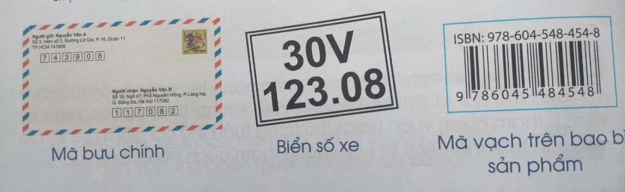
Thứ Sáu ngày 31 tháng 10 năm 2025
Luyện tập, thực hành
Bài 1: a) Tìm hiểu về ý nghĩa của những con số.

Slide 6
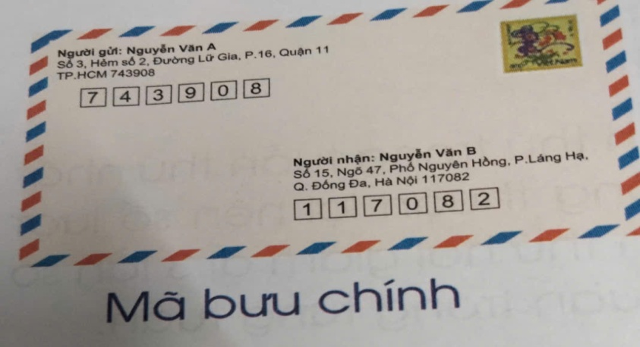
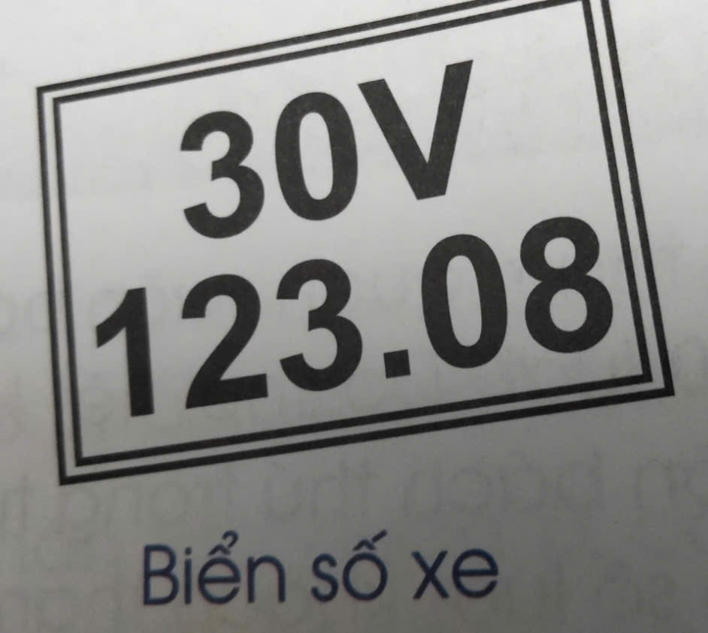
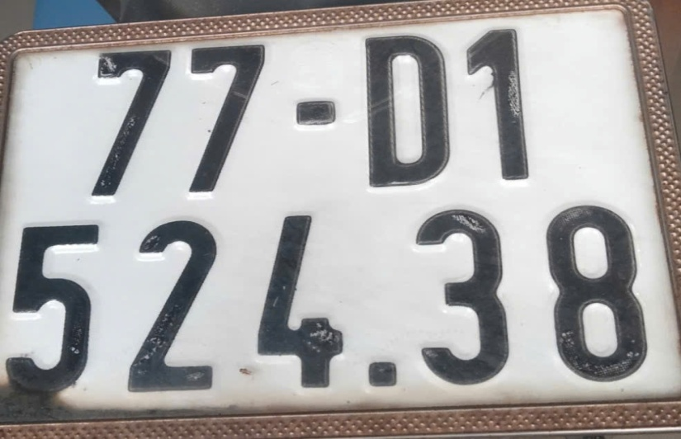
Luyện tập, thực hành
Bài 1 a: Tìm hiểu về ý nghĩa của những con số.
Mã bưu chính là một dãy ký tự số giúp xác định chính xác điểm đến của thư và bưu phẩm, làm cho việc phân loại và vận chuyển trở nên nhanh chóng, tự động và chính xác hơn.
Biển số xe được sử dụng để định danh và xác định các phương tiện giao thông, quản lí và kiểm soát xe cơ giới.

Slide 7
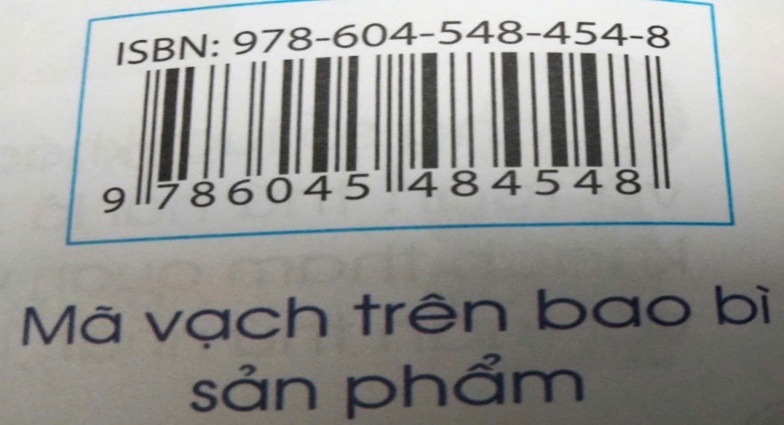
Luyện tập, thực hành
Bài 1: a) Tìm hiểu về ý nghĩa của những con số.
Mã vạch trên bao bì sản phẩm là một dãy số và các vạch song song đại diện cho các thông tin quan trọng như nguồn gốc xuất xứ, nhà sản xuất, loại sản phẩm và lô sản xuất.

Slide 8
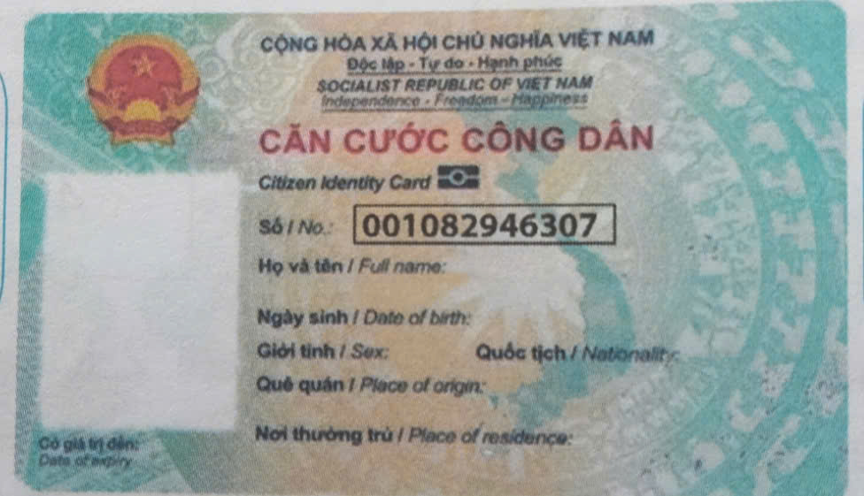
Luyện tập, thực hành
Bài 1: b) Tìm hiểu về ý nghĩa số căn cước công dân.
3 chữ số đầu tiên (001) là mã tỉnh/ thành phố nơi công dân đăng kí khai sinh.
Chữ số thứ tư (0) cho biết thế kỉ được sinh ra và giới tính. (sinh ở thế kỉ 20 nam số 0, nữ 1; sinh ở thế kỉ 21 nam số 2, nữ số 3)
2 chữ số tiếp theo (82) là 2 chữ số cuối của năm sinh.
6 chữ số cuối cùng ( 946307) là những số ngẫu nhiên.

Slide 9
Thứ Sáu ngày 31 tháng 10 năm 2025
Thực hành, vận dụng
TIÊU CHÍ SẢN PHẨM
Sử dụng để lập các số thập phân có ba chữ số ở phần nguyên và ba chữ số ở phần thập phân.
Dễ sử dụng, đảm bảo tính thẩm mĩ và chắc chắn.

Slide 10
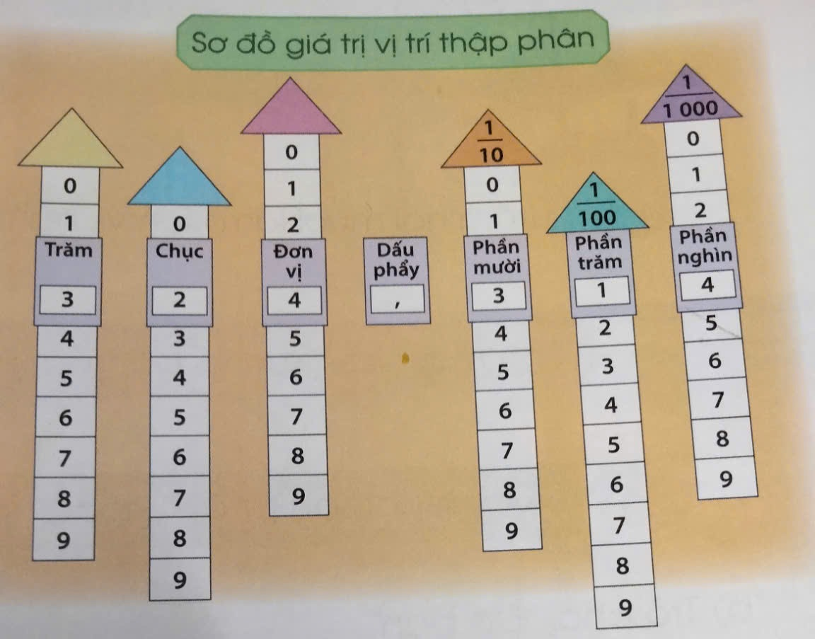
Thứ Sáu ngày 31 tháng 10 năm 2025
Thực hành, vận dụng
Bài 2: Thực hành: Làm công cụ học số thập phân .
a) Thảo luận đề xuất ý tưởng làm công cụ học số thập phân
+ Cấu tạo: Dụng cụ gồm 6 thanh số, mỗi thanh thể hiện một hàng giá trị của số thập phân: hàng trăm, hàng chục, hàng đơn vị, phần mười (1/10), phần trăm (1/100), phần nghìn (1/1000)
Mỗi thanh có các ô số từ 0 đến 9, phía trên mỗi thanh có mũi tên. Toàn bộ sơ đồ được thiết kế bằng giấy rô-ki.
+ Công dụng: Giúp các em hiểu rõ giá trị của từng chữ số trong số thập phân. Hỗ trợ các em đọc, viết , biểu diễn các số thập phân.

Slide 11
Thực hành, vận dụng
* Đề xuất ý tưởng làm công cụ học số thập phân
1. Sản phẩm gồm những bộ phận nào?
2. Sử dụng vật liệu gì để làm sản phẩm?
3. Mô tả cách làm sản phẩm như thế nào?
4. Công dụng của sản phẩm là gì?

Slide 12
Thực hành, vận dụng
PHÁC THẢO
DỤNG CỤ HỌC SỐ THẬP PHÂN

Slide 13
CÁC BƯỚC LÀM DỤNG CỤ HỌC SỐ THẬP PHÂN
Bước 1: Chuẩn bị giấy rô-ki, bút, kéo, hồ dán,….
Bước 2: Cắt 6 thanh giấy rô-ki có chiều dài, rộng đều nhau, mỗi thanh tượng trưng cho một hàng: Trăm; Chục; Đơn vị; Phần mười; Phần trăm; Phần nghìn. Cắt 1 thanh lớn chia thành 7 khoảng bằng nhau ghi Trăm; Chục; Đơn vị; Dấu phẩy; Phần mười; Phần trăm; Phần nghìn và cắt một ô nhỏ để có thể “hiển thị” số đang được chọn.
Bước 3: Trên mỗi thanh giấy kẻ thành 10 ô bằng nhau rồi viết các chữ số từ 0 đến 9 vào mỗi ô.
Bước 4: Làm mũi tên chỉ hướng lên và ghi tên hàng ở phần thập phân.
Bước 5: Dán thanh lớn ở giữa tấm bìa và gắn các thanh theo thứ tự Trăm; Chục; Đơn vị; Phần mười; Phần trăm; Phần nghìn
Bước 6: Trang trí cho đẹp mắt.

Slide 14

Thực hành, vận dụng
Phiếu đánh giá sản phẩm
PHIẾU ĐÁNH GIÁ SẢN PHẨM
Tiêu chí | Tốt | Đạt | Cần cố gắng
1. Sử dụng để lập các số thập phân có 3 chữ số ở phần nguyên và 3 chữ số ở phần thập phân;
2. Dễ sử dụng, đảm bảo tính thẩm mĩ, chắc chắn, vật liệu đơn giản;

Slide 15
Thực hành, vận dụng
Bài 3: Sử dụng công cụ học số thập phân của nhóm em để biểu diễn các số thập phân sau và nêu giá trị của mỗi chữ số trong các số thập phân đó.
457,012
0,6
9,3
7,21
Sáu mươi hai đơn vị, ba trăm linh hai phần nghìn
Một trăm hai mươi lăm đơn vị, năm mươi mốt phần trăm
Tám mươi sáu phẩy không trăm sáu mươi tám

Slide 16

CHÚC QUÝ THẦY, CÔ MẠNH KHOẺ, HẠNH PHÚC!
Chúc các em chăm ngoan, học giỏi

